Slide 1
Simulador Redes
Nombres etc,,

Slide 2
Agenda
Introducción
Características Principales
Campos de Acción de la herramienta
Arquitectura de la herramienta
Tecnologías Usadas durante el proyecto
Desarrollo del proyecto
Extensibilidad de la herramienta
Documentación y mantenimiento de la herramienta
Expectativas de la herramienta :
Comparación con otros herramientas similares
Visión Educativa:
Visión Empresarial
Conclusiones
Preguntas

Slide 3
Introducción
Características Principales:
Protocolos
Equipos (Multivendor)
Modelo OSI
Puntas de medición (sniffer)
Acceso Compartido
Acceso a base de datos
Real-Time and Simulation Modes
Campos de Acción(Beneficios):
Educativo
Empresarial
Arquitectura
POO
N TIER
MVP
Diagrama de Clases
Diagrama de base de datos
Organización de la solucion en VS
Tecnologías Usadas:
.net framework
Definicion
.Net sobre Java porq .net¿
Arquitectura
Multi Threading
LINQ
WCF
Subversion
Clickonce Smart Client
SQL Server Compact Edition.
Visual Studio Express 2008
Desarrollo
Estandarización de código
Metodologías tradicionales
Metodologías Agiles
Refactoring
Proceso llevado durante el proyecto
Extensibilidad
Repositorio centralizado (Gracias a)
Nuevos Equipos
Nuevo Protocolos
Especialización en equipos y protocolos
Nuevos Clientes de Base de Datos
Nuevas Visualizaciones (WPF WEB)
Comunicación entre equipos (SOA)
Documentacion y mantenimiento de la herramienta
Gestion del producto
Material Audiovisual
FAQ
BUG Report
Foros
Peticion de nuevas funcionalidades
Expectativas de la solucion de simulacion:
Comparacion con otros simuladores
Personalizable dependiendo del cliente.
Localidad geografica
Precio
Virtualizacion
Enfoque Educativo
MultiVendor
RoadMap Educativo:
E-Learning
Especialización de protocolos
Especialización de equipos
Ayudas y tutoriales integrados.
Laboratorios asistidos.
Generación de reportes y análisis de tráfico
Evaluaciones integradas.
Desarrollos especializados en virtualización (AudioVisual, chat, etc)
Vista WEB de la red
IPV6
Suite de Simulación:
Arquitectura de Procesadores
Materiales e instrumentos electrónicos
Next Generation Networks
RoadMap Empresarial
Aprovisionamiento e Inventario de equipos y protocolos.
Posicionamiento Georeferenciado de estaciones (SharpMap)
Topología de la red de un operador de redes de Datos.
Comunicación y sincronización con equipos(SNMP SSH TelNet) via SOA
WorkFlow de Procesos.
Planeación de la red.
Análisis y reportes gerenciales de la red
Conexión a motores de bases de datos empresariales
Conclusiones
Preguntas

Slide 4
Arquitectura de la herramienta
Programación Orientada a Objetos
Arquitectura de Software por capas
Arquitectura MVP
Diagrama de clases base de la herramienta
Diagrama de la base de datos de la herramienta
Organización de la solución del proyecto en Visual Studio.

Slide 5
Programación Orientada a Objetos
Definición:
La Programación Orientada a Objetos (OOP) es un método de programación en el cual los programas se organizan en colecciones cooperativas de objetos, cada uno de los cuales representa una instancia de alguna clase, y cuyas clases son, todas ellas, miembros de una jerarquía de clases unidas mediante relaciones de herencia.

Slide 6
Programación Orientada a Objetos
Conceptos básicos
Objeto
Clase
Características de la OOP
Abstracción:
Encapsulamiento:
Herencia:
Polimorfismo

Slide 7
Programación Orientada a Objetos
Programación Estructurada:
Problemas para mantener sistemas de gran envergadura.
El código del programa frecuentemente no resulta lo modular que se espera.
El nivel de reutilización de código es menor al esperado.
Cambios durante la etapa de desarrollo son difíciles de incorporar.
Programación Orientada a Objetos :
Apropiado para mantener codigo de gran envergadura
Modularizacion de los componentes de la aplicacion
Posibilidad de reutilizar codigo mediante la Herencia
Posibilita de manera eficiente la introduccion de cambios durante la etapa de desarrollo

Slide 8
Arquitectura de Software por capas
Arquitectura mono-capa:
Tanto los datos de aplicación como la interfaz como la lógica de modelo residen en una misma identidad
Arquitectura Cliente - Servidor
Los datos de la aplicación residen en el servidor. El cliente aún puede integrar parte de la funcionalidad del sistema.
Arquitectura de 3 capas.
Cliente que carece de toda lógica de negocio y apenas ofrece alguna funcionalidad más que la de visión y petición de datos.
Arquitectura de N capas.
Las capas de Visualizacion, Logica de Negocio, Acceso a Datos, fuente de datos completamente separadas.

Slide 9
Arquitectura MVP
Definición:
Model View Presenter es un patrón de diseño que se utiliza para poder separar las operaciones de la interfaz de usuario con su implementación.
Model: Los objetos encargados de manejar la logica de negocio.
View: La Interfaz grafica que presenta los datos.
Presenter: Toma control de los eventos/acciones de la vista.

Slide 10
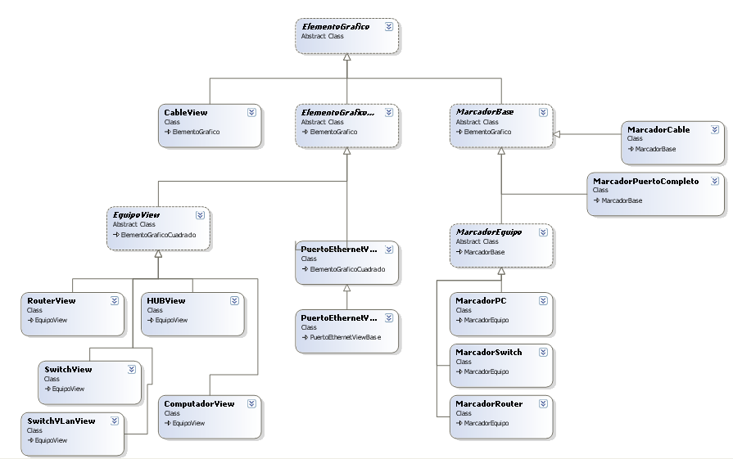
Diagrama de clases de la aplicación
Diagrama de Clases de la visualización:

Slide 11
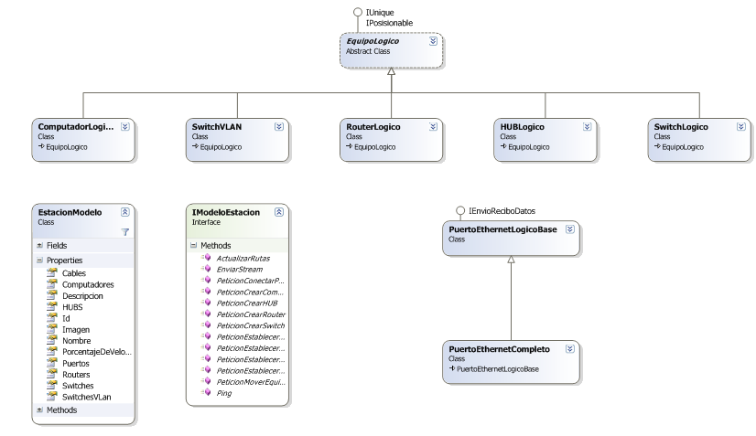
Diagrama de clases de la aplicación
Diagrama de Clases de la lógica de negocio:

Slide 12
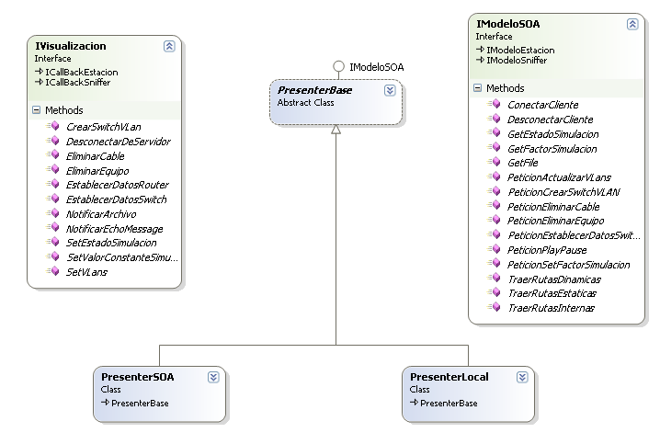
Diagrama de clases de la aplicación
Diagrama de Clases Presenter:

Slide 13
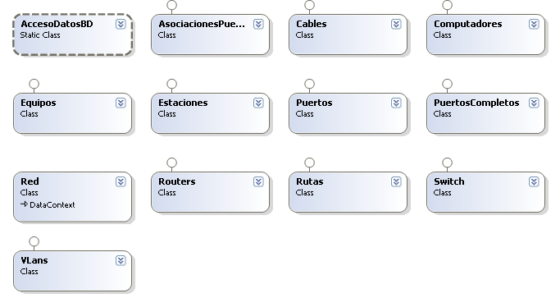
Diagrama de clases de la aplicación
Diagrama de Clases Acceso a Datos:

Slide 14
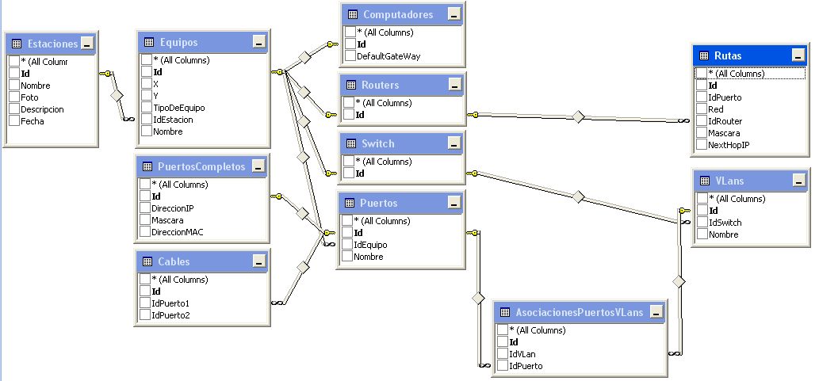
Diagrama de base de datos

Slide 15
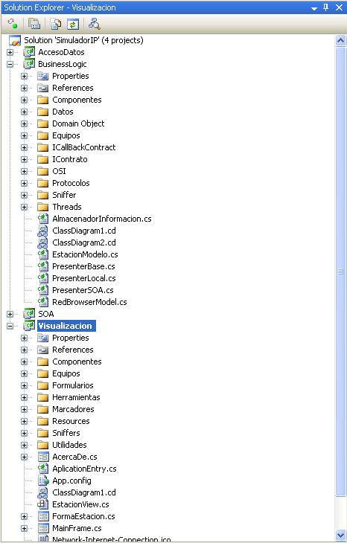
Organización de la solucion en VS
La solución se encuentra divida por capas funcionales:
Acceso a Datos
Business Logic
SOA
Visualización

